Slide 1
Motores AC Motores DC Curvas de trabajo. Estabilidad mecánica Servomotores
Indice
Ángel Gaspar González Rodríguez
Universidad de Jaén

Slide 2
Curvas de Trabajo. Estabilidad mecánica
Curvas Par-Velocidad
Criterios de estabilidad mecánica
Clasificaciones NEMA

Slide 3
Curvas par velocidad
Un accionamiento es el conjunto motor + carga accionada.
El par resultante y, a veces, la velocidad dependerá de la carga a accionar.
Equilibrio → Punto de intersección de las curvas par-velocidad del motor y de la carga
Generalmente:
Par de carga → pendiente +
Par motor → pendiente -
NO se puede imponer la velocidad y el par simultáneamente
T
Tm
Tc
Equilibrio
T_{trabajo}
Ω_{trabajo}
Ω
E

Slide 4
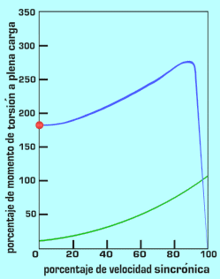
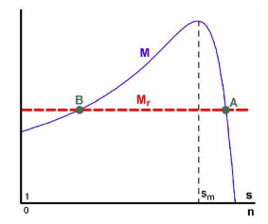
Estabilidad
Arranque
El accionamiento es estable cuando la pendiente de la curva de par resistente es mayor que la del motor
La curva de par resistente siempre ha de quedar por debajo de la de par motor. Arranque?
T
Tm
Tc
Equilibrio
T_{trabajo}
Ω_{trabajo}
Ω
E

Slide 5
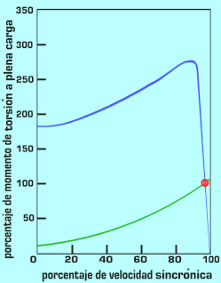
Curva par velocidad de un motor de inducción
Si cambia el par → cambia el punto de equilibrio
300
Par máximo (breakdown torque)
Par de arranque
200
Par Motor
Par nominal (rated torque)
100
Par (% del par máximo
Par Resistente
Velocidad nominal
0
0
20
40
60
80
100
Velocidad (% de la velocidad síncrona)
C

Slide 6
Curvas de carga características
Par de carga cuadrático.
Ventiladores y bombas centrífugas
Potencia cúbica respecto a la velocidad
Par de carga lineal.
Calandras (o rodillos) con fricción viscosa y máquinas de procesado de papel. Cintas transportadoras
El par de inicio es mínimo
La potencia se incrementa de forma cuadrática respecto a la velocidad
Par de carga constante.
Máquinas herramienta, y compresores.
Alto par de inicio: posibilidad de no alcanzar punto de equilibrio
Potencia lineal con la velocidad
Característica inversa de par.
Sistemas bobinadores: al aumentar el material bobinado, aumenta el radio (→ disminuye la velocidad angular) y el par aumenta.
Potencia constante
C
Notes:
Compresores: aire. Hay calentamiento y por tanto aumento de presión por calentamiento
Bombas: agua

Slide 7
NEMA
National Electrical Manufacturers Association
Distintas clasificaciones de motores
En función de la curva de par (aplicación)
Encapsulado
Tamaño
Tipo
Forma constructiva
C

Slide 8
Clasificación NEMA por aplicación o curva de trabajo
300
Aplicación de motores de inducción de jaula de ardilla
Nema D
200
Nema C
100
Nema A o B
Par (% del par máximo
0
0
20
40
60
80
100
Velocidad (% de la velocidad síncrona)
NEMA | I arr. / I_{N} | T arr. / T_{N} | Slip | Rendimi | Aplicación
A - B | 4.5-7 | 1.4-1.75 | 0.5-5% | medio-alto | Bombas, ventiladores, amoladoras y para uso con convertidores de frecuencia
C | 3.5-5 | 2-2.5 | 1-5% | medio | Bombas de pistones, cintas transportadoras, molinos de bolas y barras.
D | 3-8 | 2.5-3.0 | 5-8% | bajo | Poleas, grúas, prensas, cizallas, ascensores, bombas de pozos de petróleo
C
Notes:
Bombas de pistones: bombas de desplazamiento positivo
Amoladora: tareas de corte, pulido y desbaste.

Slide 9
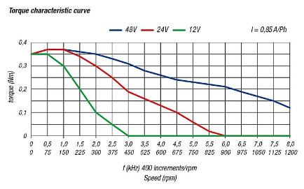
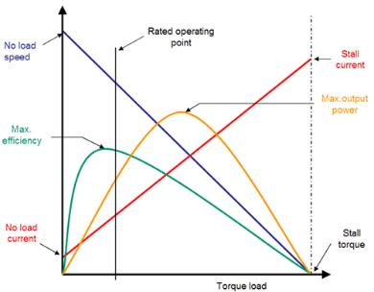
Curvas par velocidad de otros motores
En un motor síncrono, la velocidad es constante
Motor DC con o sin escobillas
Motor paso a paso
C

Slide 10
NEMA e IP: clasificación por carcasa (Enclosure)
NEMA: Carcasa |  | IEC Clasificación Casrcasa
1 | Propósito general – a cubierto | IP10 | Protegido frente a objetos >= 50 mm, y accesos accidental de manos
2 | A prueba de goteo – a cubierto | IP11 | + Protección de gotas verticales, p.ej. condensación
3R | A prueba de lluvia y aguanieve, intemperie | IP14 | + Protección proyecciones de agua en todas direcciones
3 y 3S | A prueba de polvo, lluvia y aguanieve, intemperie | IP54 | + Protegido frente a penetración de polvo
4 | + resistente al agua | IP56 | + Protegido frente a fuertes chorros de agua
D
Notes:
drip: goteo
sleet: aguanieve
dusttight: a prueba de polvo
raintight: impermeable

Slide 11
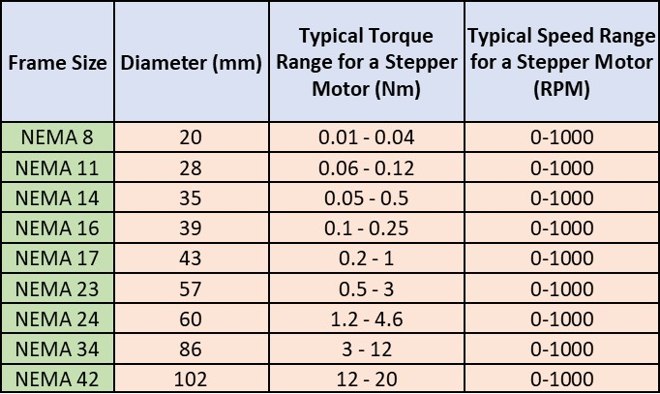
NEMA. Clasificación por tamaño
D

Slide 12
Servomotores
Generalidades
Componentes
Sensorización
Reductores
Trayectorias. Control PID
4

Slide 13
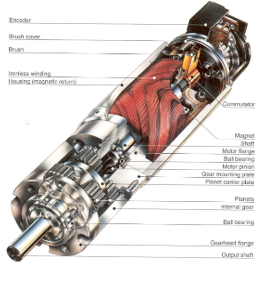
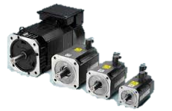
Servomotores. Generalidades
Servomecanismo que realimenta la posición para controlar su posición final y la velocidad instantánea.
La entrada de control es la posición a alcanzar
Para motores DC (con/sin escobillas) o AC (síncronos)
Incluyen sensores de realimentación de posición: encoder, resolver, Hall sensor…
También reductores acoplados o integrados
Servomotor + Drive = ServoDrive
Video
C

Slide 14
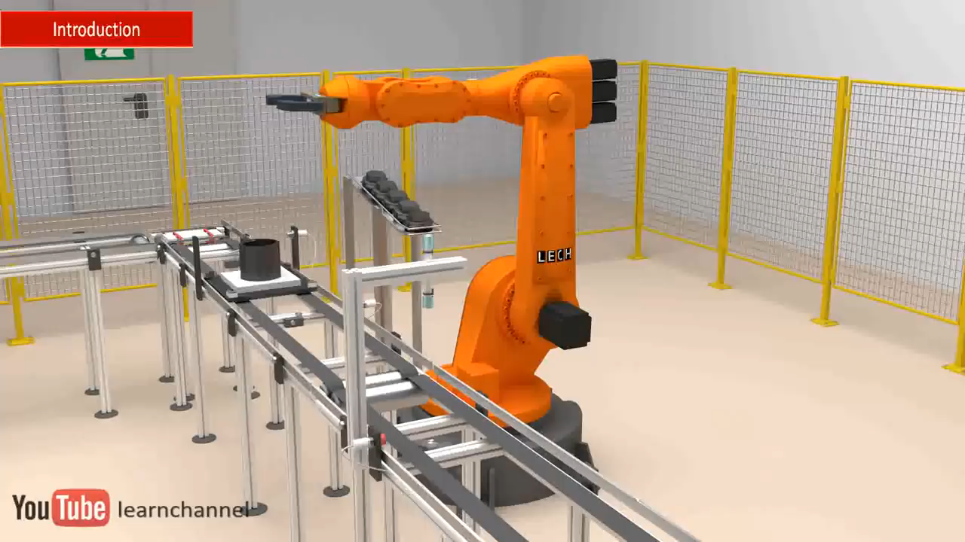
Servomotor

Slide 15
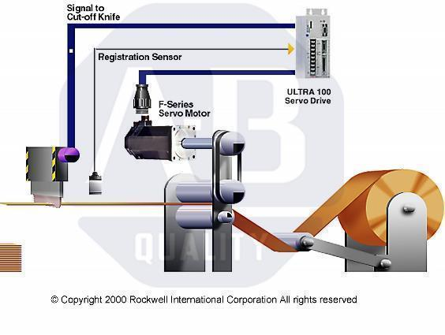
Servomotores. Ejemplo
C

Slide 16
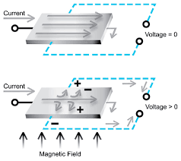
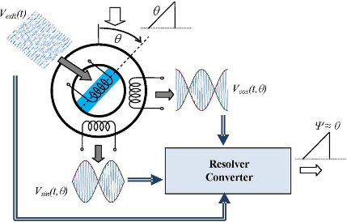
Sensorización. Realimentación de posición
Encóder incrementales o absolutos.
Sensores de efecto Hall
https://www.youtube.com/watch?v=wpAA3qeOYiI
Resolver
D

Slide 17
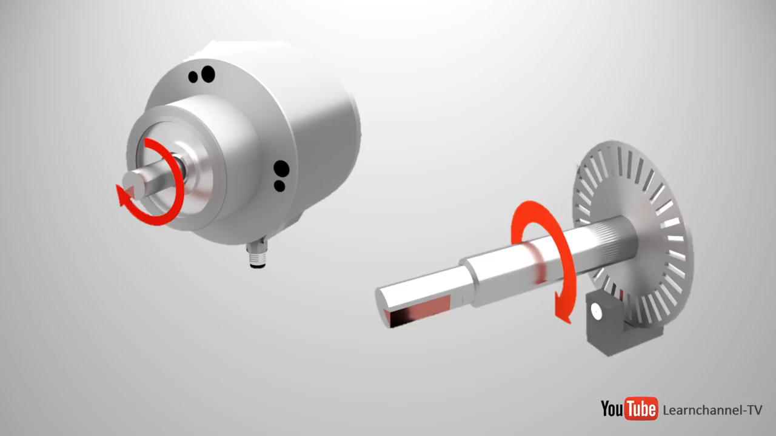
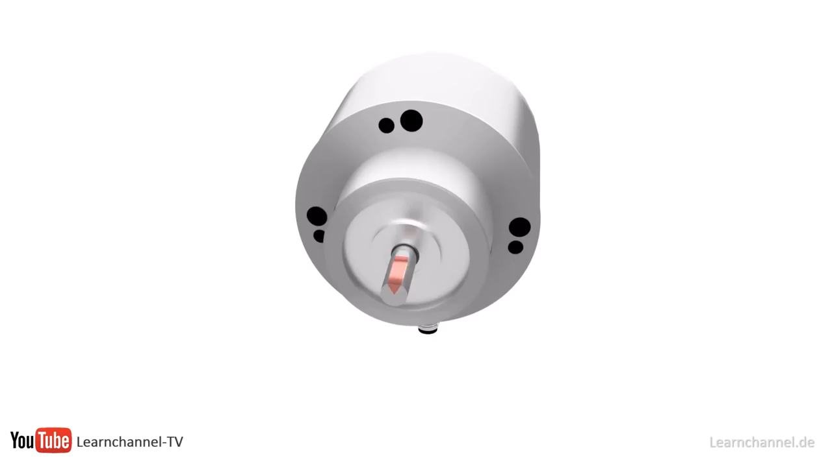
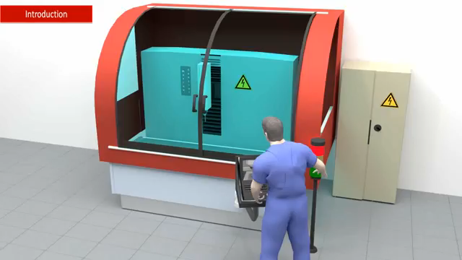
Sensorización

Slide 18
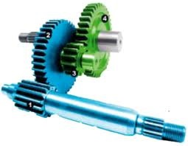
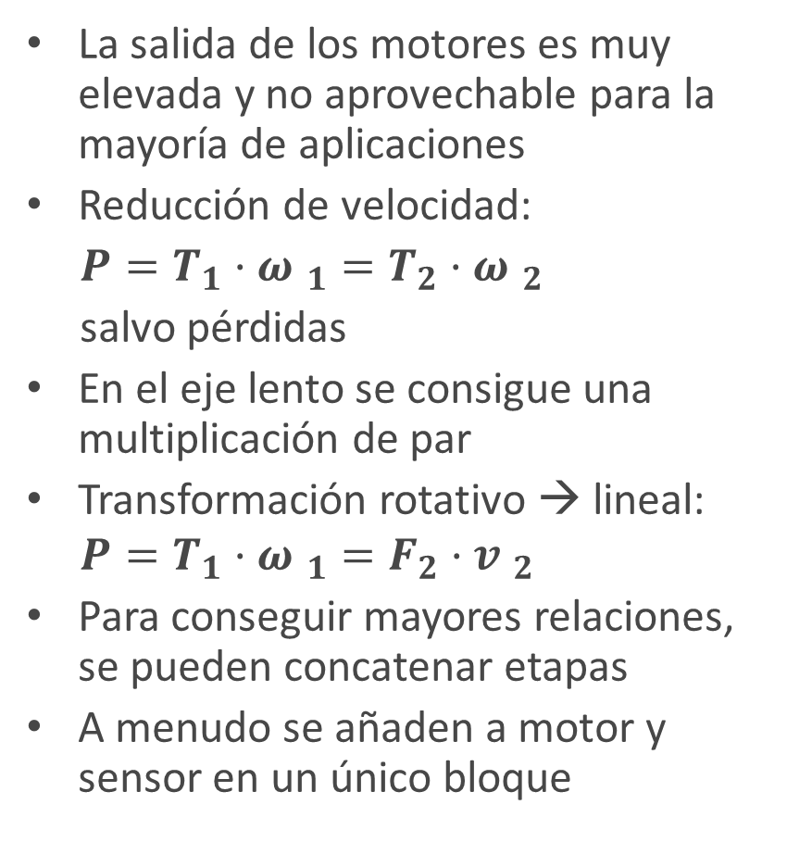
Reducción y transmisión de velocidad
La salida de los motores es muy elevada y no aprovechable para la mayoría de aplicaciones
Reducción de velocidad:
$P=T_{1}·{ω }_{1}=T_{2}·{ω }_{2}$
salvo pérdidas
En el eje lento se consigue una multiplicación de par
Transformación rotativo → lineal:
$$P=T_{1}·{ω }_{1}=F_{2}·{v }_{2}$$
Para conseguir mayores relaciones, se pueden concatenar etapas
A menudo se añaden a motor y sensor en un único bloque
E

Slide 19
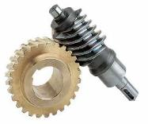
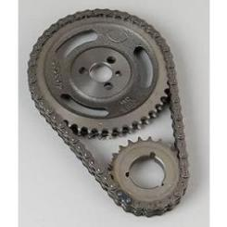
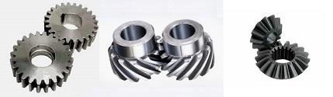
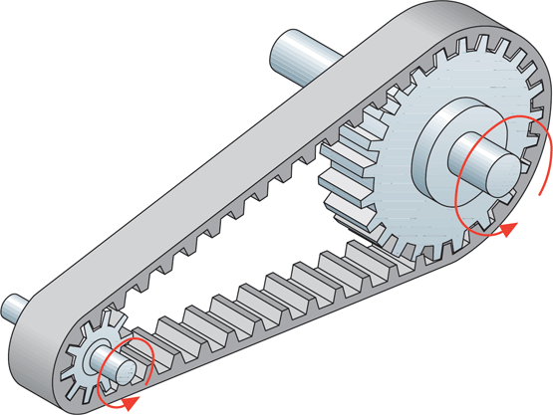
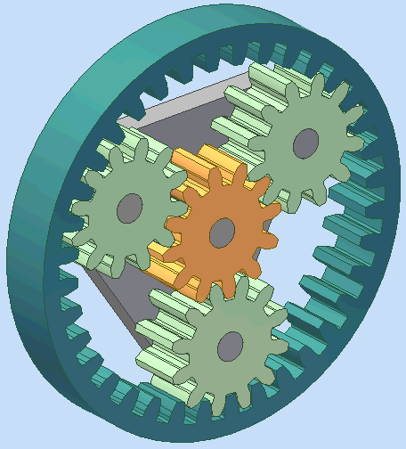
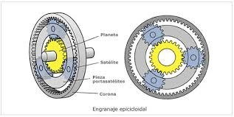
Reducción de velocidad
Reductores de velocidad de corona sin fin
Cadenas
De engranajes rectos
De engranajes helicoidales
De engranajes cónicos
Correa dentada
C

Slide 20
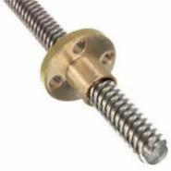
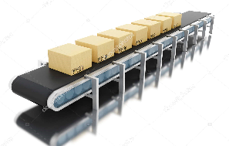
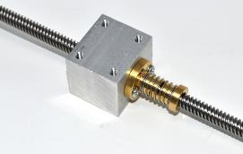
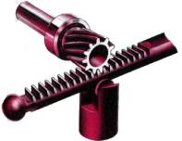
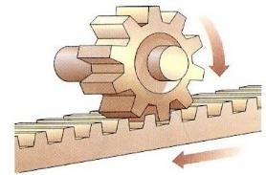
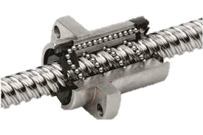
Movimiento angular a lineal
Cinta transportadora
Mecanismo piñón-cremallera
Mecanismo husillo-tuerca
C

Slide 21
Trayectorias. Control PID
Se parte de la medida de posición para deducir la velocidad real
El controlador debe generar el perfil de velocidad para obtener la posición deseada
Continuamente el controlador debe estimar la velocidad para que coincida con el perfil trapezoidal. Utiliza un control PID
Algunos controladores permiten trayectorias sin² →más suave, menos ruido y vibraciones
v_{c}
v
t
e
t
E

Slide 22
Controlador PID
El controlador debe conseguir que la velocidad siga el perfil programado
Rampa aceleración – velocidad de crucero – rampa deceleración
El término integral es necesario, principalmente durante la rampa de aceleración/deceleración
Incluye un término para reajustar la posición → PI²D Intenta evitar el error durante aceleración/deceleración
No conviene incluir actuación anti-windup (saturación del término integral)
C

Slide 23
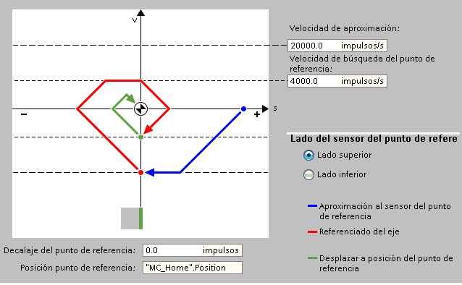
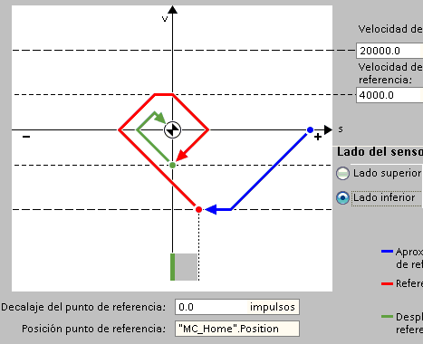
Homing
Utilización de un sensor externo: inductivo o microrruptor → Histéresis
Aproximación y afinado a velocidades diferentes
C

